Slide 1
TEMA 9
ELEMENTOS DEL BALANCE
NOTA IMPORTANTE:
Este material es sólo una guía resumen para el estudio.
NO BASTA PARA PREPARAR LAS PRUEBAS Y EL EXAMEN FINAL.
ES OBLIGATORIO EL ESTUDIO DE LA BIBLIOGRAFÍA INDICADA.

Slide 2
2.1. Concepto de riqueza o patrimonio
Las unidades económicas necesitan disponer de recursos para realizar su actividad. El conjunto de ellos se denomina “riqueza” o “patrimonio”.
Clases de elementos patrimoniales:
  Bienes (elemento positivo).
  Derechos (elemento positivo)
  Obligaciones (elemento negativo)
Valor del patrimonio= BB +DCHOS – OBLIGACIONES
Características del patrimonio:
  Referido a un sujeto
  En una fecha
  Magnitud residual

Slide 3
2.2. Concepto de renta
La renta se mide:
  Renta como beneficio obtenido de la explotación, es decir, como el valor obtenido de la producción vendida por encima de los costes necesarios para elaborarla, que equivaldría al crecimiento del valor de la riqueza por causas de las operaciones de explotación llevada a cabo en un ejercicio.
  Por diferencia entre el patrimonio en dos momentos de tiempo, no relacionada con socios o propietarios
  Renta como resultado total, siendo sus componentes:
  Resultado de la cuenta de PyG
  Ingresos y gastos imputados directamente al patrimonio
  Ingresos y gastos imputados previamente al patrimonio

Slide 4
2.3. Representación contable de la renta y la riqueza
Las entidades patrimoniales emplean el balance de situación (para medir la riqueza) y la cuenta de pérdidas y ganancias (para medir y explicar el origen de la renta).
El balance de situación es una desagregación de la estructura básica de los fondos aplicada a medir un patrimonio. Los fondos de esta estructura vienen referidos a un instante de tiempo.
La cuenta de pérdidas y ganancias o de resultados es una desagregación del excedente del período, que figura en el balance patrimonial. Toma valores referidos a un período de tiempo.
Notes:
Todas las estructuras financieras son desagregaciones de la estructura básica.
Son las que ha empleado la contabilidad patrimonial a lo largo de la historia.
La cuenta de resultados es una desagregación del fondo excedente del período, que figura en el balance de situación patrimonial.
Los fondos contenidos en la cuenta de resultados toman valores referidos a un período de tiempo y representan la variación que el fondo neto patrimonial ha experimentado en ese período.

Slide 5
2.4. El balance y su ecuación
EL BALANCE DE SITUACIÓN O ESTADO DE SITUACIÓN FINANCIERA MASAS PATRIMONIALES
Activos*: bienes, derechos y otros recursos controlados económicamente por la empresa, resultantes de sucesos pasados, de los que se espera que la empresa obtenga beneficios o rendimientos económicos en el futuro. (IASB, PGC) Valor de uso o valor de cambio Pasivos (exigibles)*: obligaciones actuales surgidas como consecuencia de sucesos pasados, para cuya extinción la empresa espera desprenderse de recursos que puedan producir beneficios o rendimientos económicos en el futuro. A estos efectos, se entienden incluidas las provisiones. (IASB, PGC) Patrimonio neto: constituye la parte residual de los activos de la empresa, una vez deducidos todos sus pasivos. Incluye las aportaciones realizadas, ya sea en el momento de su constitución o en otros posteriores, por sus socios o propietarios, que no tengan la consideración de pasivos, así como los resultados acumulados u otras variaciones que le afecten. (IASB, PGC)
* REQUISITO DE RECONOCIMIENTO (valorado con fiabilidad)
Notes:
Bienes: factores productivos materiales e inmateriales que se utilizan, se consumen o se venden.
Derechos: situaciones jurídicas en las que la empresa tienen una posición acreedora frente a terceros.
Obligaciones: situaciones jurídicas en las que la empresa tienen una posición deudora frente a terceros.

Slide 6
2.5. El balance y su ecuación (II)
EL PATRIMONIO NETO Incluye fundamentalmente
CAPITAL SOCIAL: aportaciones efectuadas a la entidad por sus socios RESERVAS: beneficios obtenidos por la empresa en ejercicios anteriores que no han sido retirados por sus propietarios (si en vez de beneficios hubiera habido pérdidas aparecerían como resultados negativos de ejercicios anteriores) RESULTADO DEL EJERCICIO: beneficio (positivo) o pérdida (negativo)

Slide 7
2.6. El balance y su ecuación (III)
ECUACIÓN DE BALANCE
Activo – Pasivo exigible = Patrimonio neto (teoría de la propiedad, el activo como representación de los derechos acumulados de la empresa a favor del patrimonio neto, es el valor de la empresa para sus dueños.) Activo = Pasivo exigible + Patrimonio neto (teoría de la entidad, que destaca a la empresa como sujeto independiente. El primer miembro representa la totalidad de los bienes y derechos y el segundo los derechos sobre el activo tanto de acreedores como de propietarios) Activo (Inversión, estructura económica) = Pasivo* (Financiación, estructura financiera) SIEMPRE EN EQUILIBRIO
PASIVO en sentido amplio, no debería usarse así en mi opinión
Notes:
Bienes: factores productivos materiales e inmateriales que se utilizan, se consumen o se venden.
Derechos: situaciones jurídicas en las que la empresa tienen una posición acreedora frente a terceros.
Obligaciones: situaciones jurídicas en las que la empresa tienen una posición deudora frente a terceros.

Slide 8
2.7. El balance: Estructura
ESTRUCTURA BÁSICA DEL BALANCE (xx-xx-xxxx)
ACTIVO INVERSIÓN | € | PATRIMONIO NETO Y PASIVO FINANCIACIÓN | €
· NO CORRIENTE - Intangible - Material - Inversiones. inmobiliarias - Financiero · CORRIENTE - Existencias - Deudores - Inversiones financieras c.p. - Tesorería |  | · PATRIMONIO NETO - capital (aportación de socios) - Reservas (resultados no distribuidos) - Resultados del ejercicio · PASIVO NO CORRIENTE - Préstamos a l.p. . PASIVO CORRIENTE - Acreedores comerciales
TOTAL ACTIVO |  | TOTAL PN Y PASIVO
Existe una nomenclatura para fondos (CUENTAS) en contabilidad convencional.
Notes:
El activo corriente comprenderá: Los activos vinculados al ciclo normal de explotación que la empresa espera vender, consumir o realizar en el transcurso del mismo. Con carácter general, el ciclo normal de explotación no excederá de un año.
A estos efectos se entiende por ciclo normal de explotación el período de tiempo que transcurre entre la adquisición de los activos que se incorporan al proceso productivo y la realización de los productos en forma de efectivo.
También aquellos activos diferentes a los anteriores cuyo vencimiento, enajenación o realización se espera se produzca en el corto plazo (plazo máximo de un año) a partir de la fecha de cierre del ejercicio. El efectivo y los activos financieros mantenidos para negociar.
Los demás activos se consideran no corrientes.
Los pasivos corrientes son las obligaciones vinculadas al ciclo normal de explotación que la empresa espera liquidar. Las obligaciones con vencimiento en el corto plazo y los pasivos para negociar.
Activo: Bienes, derechos y otros recursos controlados económicamente por la empresa, resultantes de sucesos pasados, de los que se espera que la empresa obtenga beneficios o rendimientos económicos en el futuro.
Pasivo: Obligaciones actuales surgidas como consecuencia de sucesos pasados, para cuya extinción la empresa espera desprenderse de recursos que puedan producir beneficios o rendimientos económicos en el futuro. A estos efectos, se entienden incluidas las provisiones.
Patrimonio Neto: Constituye la parte residual de los activos de la empresa, una vez deducidos todos sus pasivos. Incluye las aportaciones realizadas, ya sea en el momento de su constitución o en otros posteriores, por sus socios o propietarios, que no tengan la consideración de pasivos, así como los resultados acumulados u otras variaciones que le afecten.
Ingresos: Incrementos en el patrimonio neto de la empresa durante el ejercicio, ya sea en forma de entradas o aumentos en el valor de los activos, o de disminución de los pasivos, siempre que no tengan su origen en aportaciones, monetarias o no, de los socios o propietarios.
Gastos: Decrementos en el patrimonio neto de la empresa durante el ejercicio, ya sea en forma de salidas o disminuciones en el valor de los activos, o de reconocimiento o aumento del valor de los pasivos, siempre que no tengan su origen en distribuciones, monetarias o no, a los socios o propietarios, en su condición de tales.

Slide 9
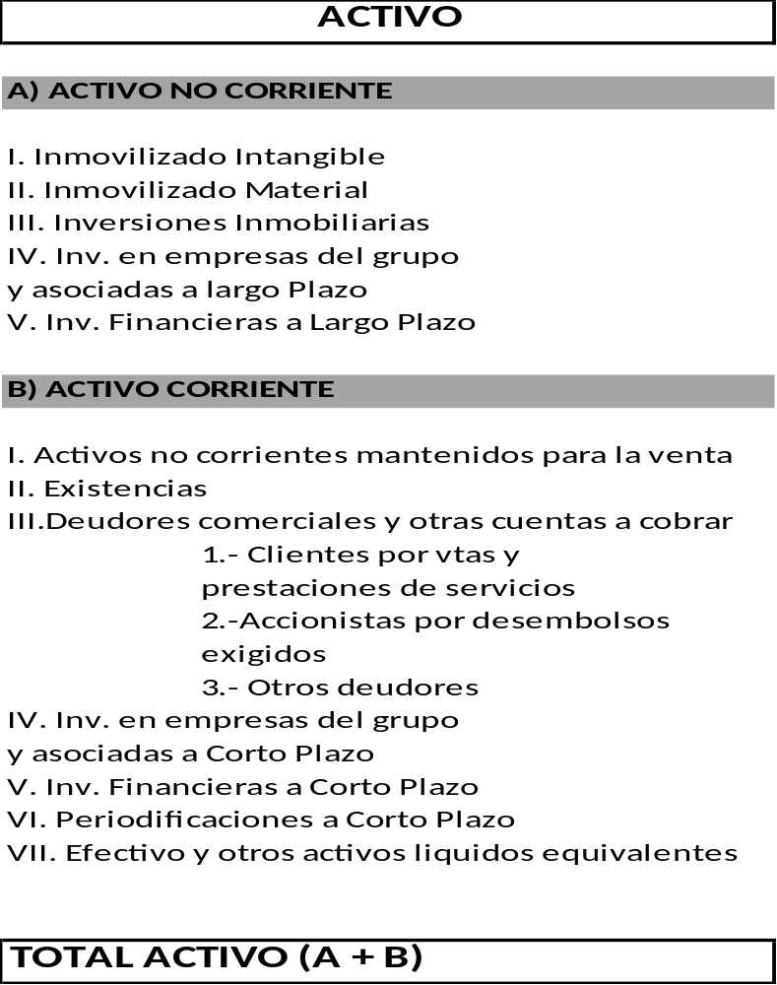

Slide 10
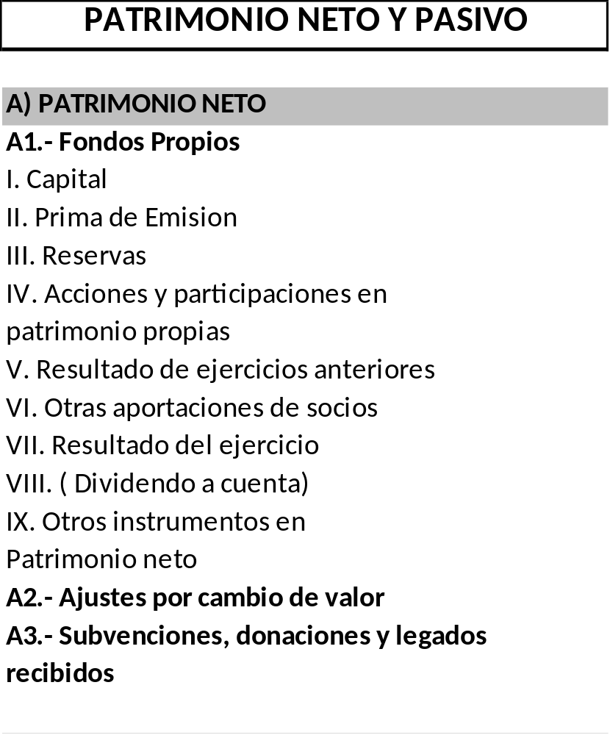

Slide 11
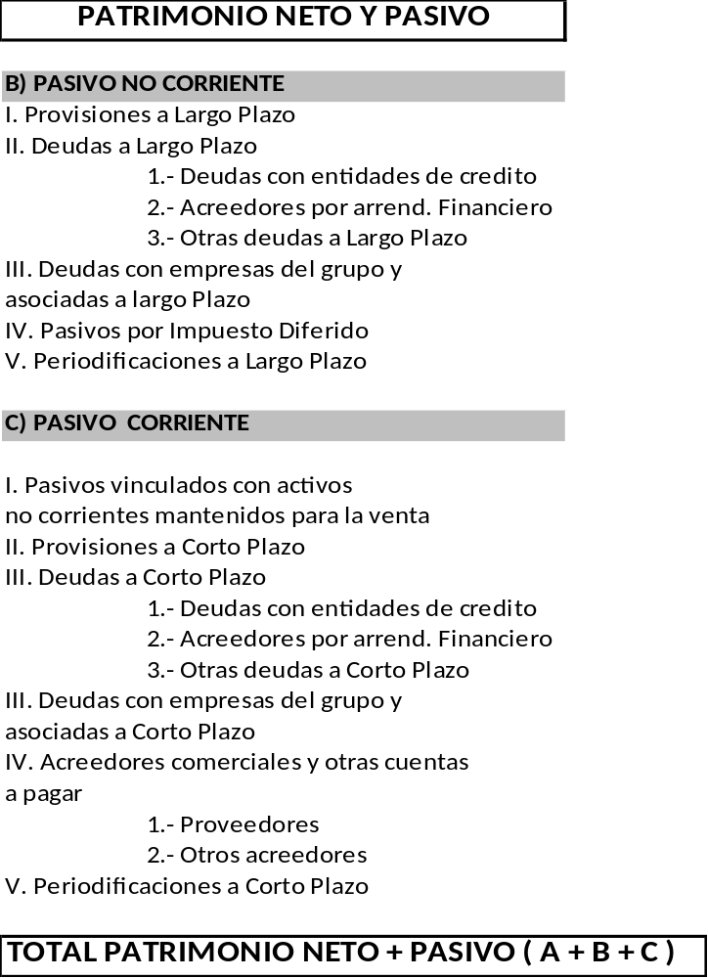

Slide 12
Bibliografía
Muñoz Merchante, A; (2014): Introducción a la Contabilidad. Madrid UNED, Cap. 2.
Arquero, José Luis; Jiménez, Sergio Manuel y Ruiz, Ignacio (2008): Introducción a la contabilidad financiera. Pirámide: Madrid. Cap. 2.
Wanden-Berghe Lozano, Jose Luis y otros (2.008): Contabilidad Financiera Nuevo plan general de contabilidad y de PYMES
Riqueza y renta_ el ciclo contable. Apuntes. En documentos - material de apoyo

Slide 13
Ejercicios
Todos los del Arquero y los dos libros de Merchante (teoría y práctica
Los propuestos en clase

Slide 14
ANEXO
CLASES DE ACTIVOS Y PASIVOS
CATALOGO DE CUENTAS

Slide 15
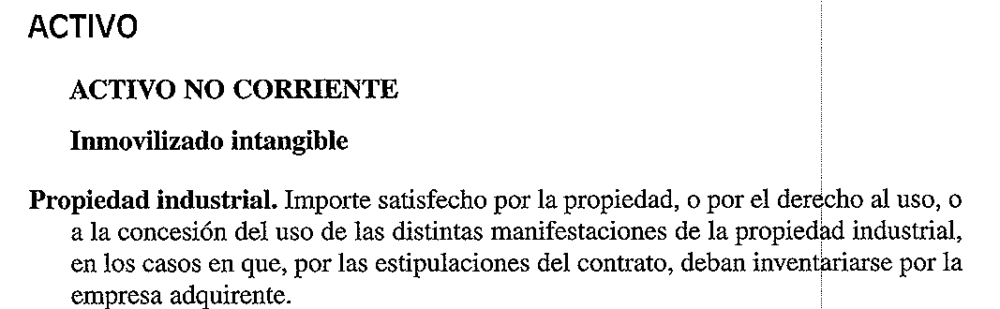
CLASIFICACIÓN Y DEFINICIÓN DE ELEMENTOS PATRIMONIALES

Slide 16
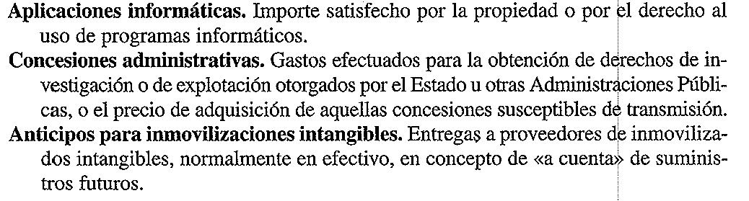
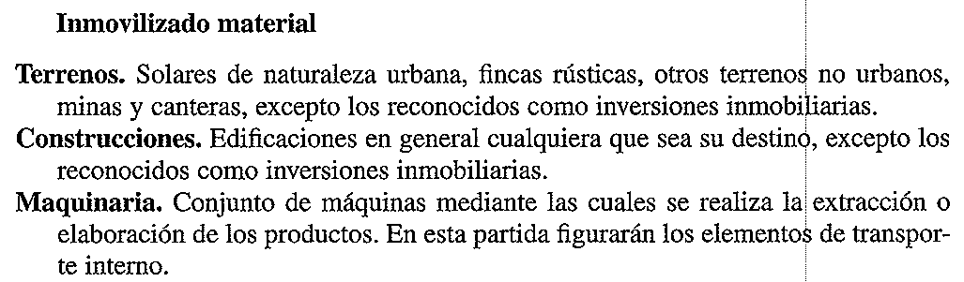
CLASIFICACIÓN Y DEFINICIÓN DE ELEMENTOS PATRIMONIALES

Slide 17
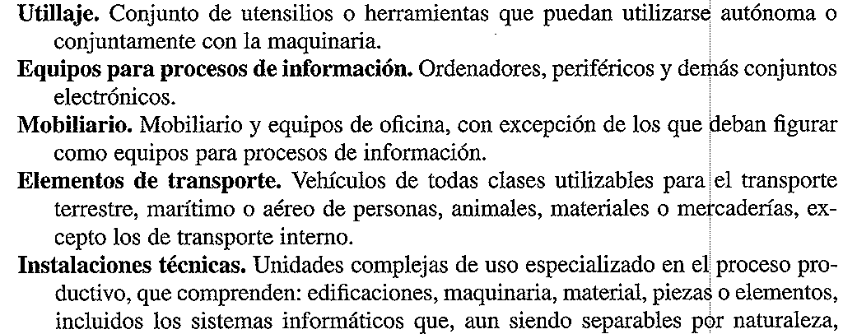
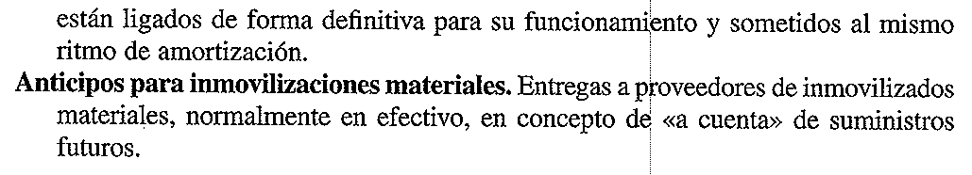
CLASIFICACIÓN Y DEFINICIÓN DE ELEMENTOS PATRIMONIALES

Slide 18
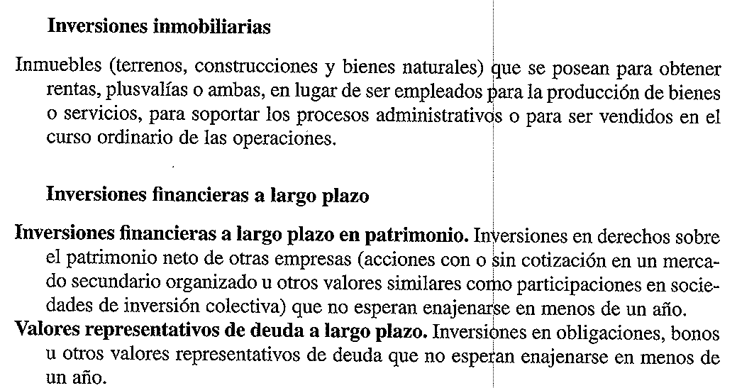
CLASIFICACIÓN Y DEFINICIÓN DE ELEMENTOS PATRIMONIALES

Slide 19
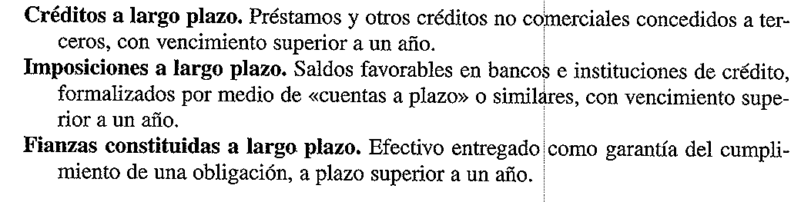
CLASIFICACIÓN Y DEFINICIÓN DE ELEMENTOS PATRIMONIALES

Slide 20
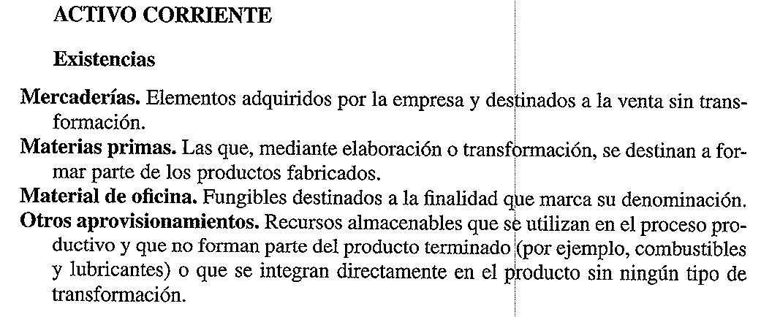
CLASIFICACIÓN Y DEFINICIÓN DE ELEMENTOS PATRIMONIALES

Slide 21
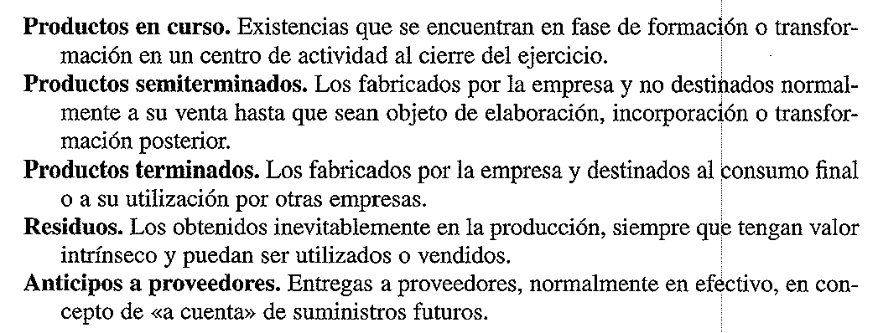
CLASIFICACIÓN Y DEFINICIÓN DE ELEMENTOS PATRIMONIALES

Slide 22
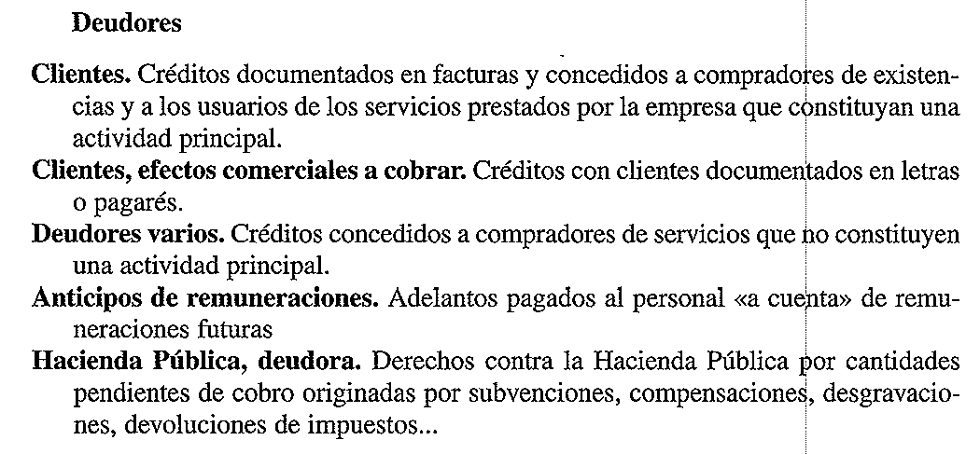
CLASIFICACIÓN Y DEFINICIÓN DE ELEMENTOS PATRIMONIALES

Slide 23
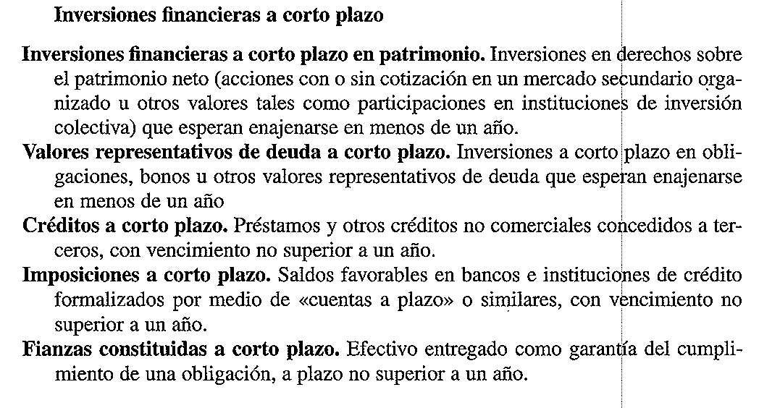
CLASIFICACIÓN Y DEFINICIÓN DE ELEMENTOS PATRIMONIALES

Slide 24
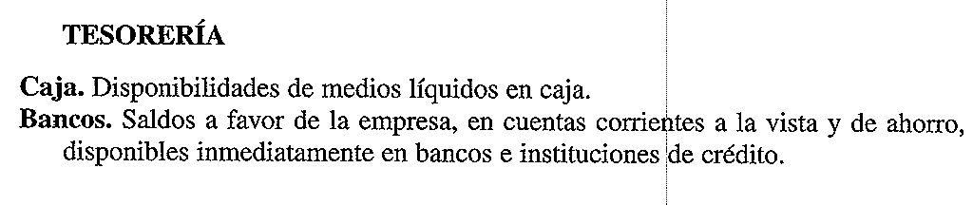
CLASIFICACIÓN Y DEFINICIÓN DE ELEMENTOS PATRIMONIALES

Slide 25
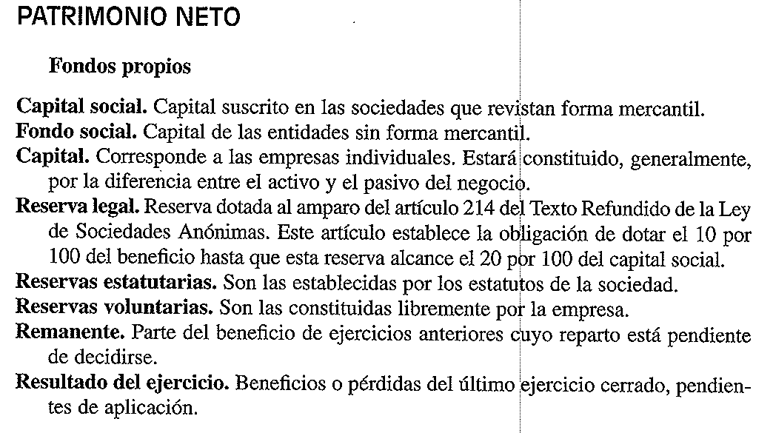
CLASIFICACIÓN Y DEFINICIÓN DE ELEMENTOS PATRIMONIALES

Slide 26
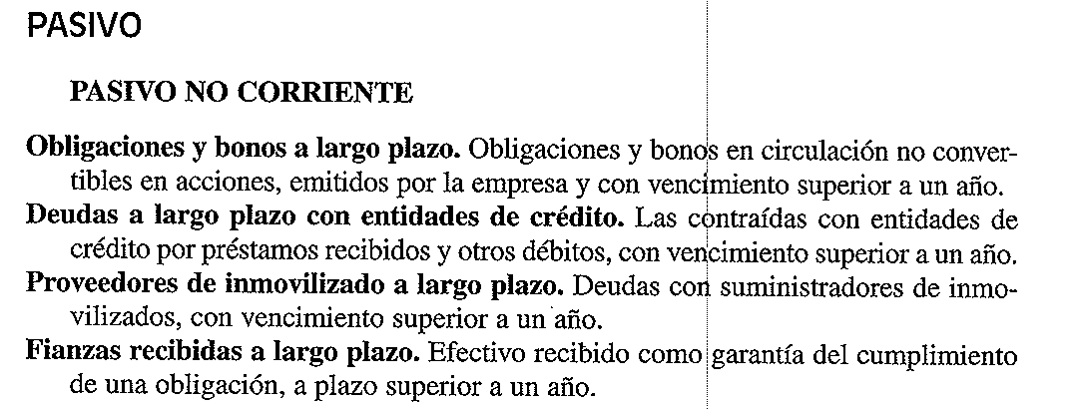
CLASIFICACIÓN Y DEFINICIÓN DE ELEMENTOS PATRIMONIALES

Slide 27
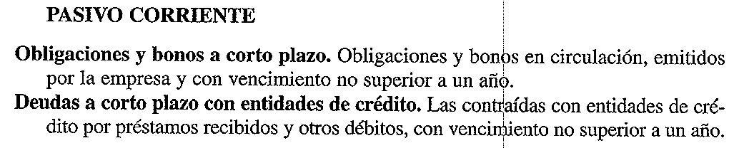
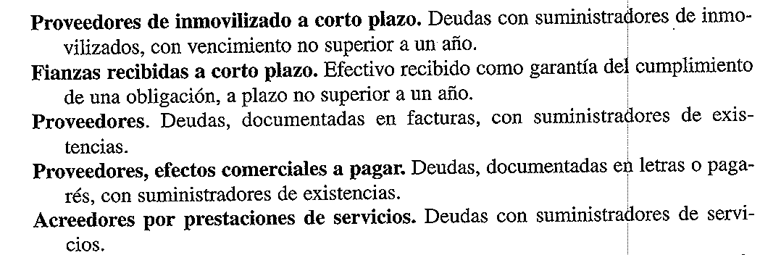
CLASIFICACIÓN Y DEFINICIÓN DE ELEMENTOS PATRIMONIALES

Slide 28
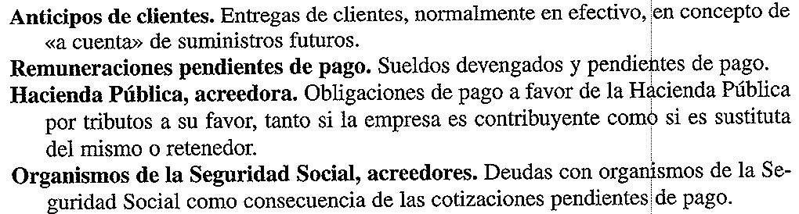
CLASIFICACIÓN Y DEFINICIÓN DE ELEMENTOS PATRIMONIALES

